Slide 1
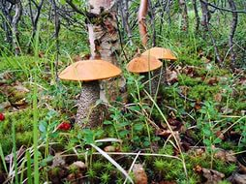
Природа Урала.
Факультативный курс для учащихся 6-7 классов.

Slide 2
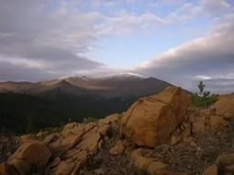
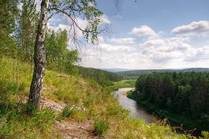
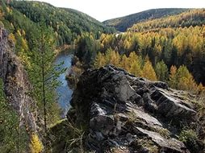
Природные подразделения Уральского региона:
Полярный Урал.
Приполярный Урал.
Северный Урал.
Средний Урал.
Южный Урал.
Природные зоны: тундра, лесотундра, тайга, смешанные леса, лесостепи, степи.
Мы живем на Среднем Урале .
Наша местность входит в состав Красноуфимской лесостепи.

Slide 3
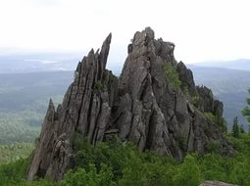

Slide 4
Природные условия Урала:
Площадь Уральской равнинно – горной страны с севера на юг более чем 2000 километров.
Средний Урал представляет собой максимально опущенную ось Центрально – Уральской части горного хребта.
Климат Урала характеризуется своей континентальностью , выражающейся в резких годовых колебаниях температуры воздуха и умеренном количестве атмосферных осадков.

Slide 5
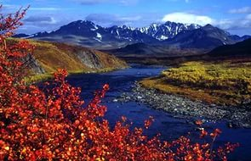

Slide 6
Особенно велико значение воздушных масс, поступающих с запада и приносящих влагу с Атлантического океана.

Slide 7
Почвы как компонент природной среды:
На севере: тундрово - субальпийские , горно – дерново - глеевые, глеево - подзолистые почвы.
На Среднем Урале : дерново – подзолистые, серые лесные, местами – черноземные.
На Южном Урале: темно – серые лесные, луговые оподзоленные, черноземные.
Неоднородность почв влияет на развитие растительного мира.
На Среднем Урале преобладают елово – пихтовые и елово – сосновые леса . В зоне лесостепи – сосново - лиственные ( смешанные) леса.

Slide 8
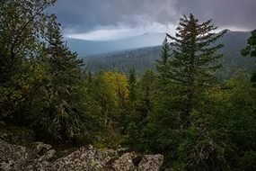

Slide 9
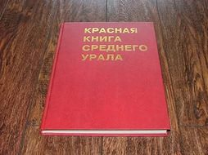
Красная книга – это документ совести Человека. Каждая нация перед лицом мира несет ответственность за сокровища своей природы.

Slide 11
Красная книга Среднего Урала:
1 категория: виды, находящиеся под угрозой исчезновения.
2 категория: уязвимые виды, численность которых быстро сокращается.
3 категория: редкие виды.
4 категория: виды с неопределенным статусом.
34 вида животных( 7 видов млекопитающих, 19 видов птиц, 3 вида рептилий, 1 вид рыб, 34 вида насекомых) ,137 видов растений,10 видов грибов находятся под охраной на Среднем Урале.

Slide 12
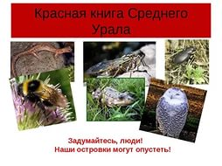

Slide 13
Особо охраняемые территории:
На Среднем Урале, на границе Европы и Азии, 6 июня 1971 года был образован Висимский государственный заповедник. Он был создан в одном из наименее доступных красивых уголков, в верховьях реки Сулем , притоки реки Чусовой, в зоне южной тайги. Ранее в 1946-1951 годах здесь уже был заповедник «Висим», потом его закрыли на 20 лет. Старинный поселок Висим – родина известного русского писателя Д.И. Мамина – Сибиряка. Площадь заповедника 135 квадратных километров. Здесь уникальные пихтово – еловые леса. Есть участки субальпийских лугов. Под охраной находились бобры.

Slide 14
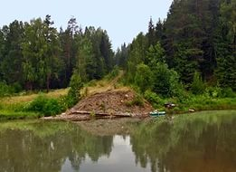

Slide 15
На Урале около 52 заказников. Заказник – это охраняемая территория, на которой охраняются определенные виды растений или животных. Рядом с нами, на территории Сажинского лесничества, под охраной находится американская норка.

Slide 16
Заказники:
Образовано 15 государственных зоологических охотничьих заказников общей площадью 571,22 тысячи гектаров и 37 ландшафтных заказников.
Самый первый охотничий заказник- Шалинский- появился в 1957 году. Его назначение- разведение бобров, всего в области бобровых заказников четыре. Еще Таборинский, Гаринский, Пелымский.
Разведением косуль занимаются 5 заказников – Богдановичский (основан в 1971 году), Байкаловский, Пышминский, Камышловский, Юрмычский.

Slide 17
Заказники:
С 1975 года действует Ирбитский заказник по охране хищных птиц и боровой дичи.
Есть комплексные заказники, назначение которых сохранение всего биоразнообразия , всех видов животных . Это- Лангурский , Нижне - Сергинский , Слободо – Туринский , Тугулымский , Янсаевский.
Самый крупный заказник области – Янсаевский. Его площадь – 200 тысяч гектаров.

Slide 18
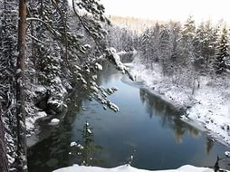
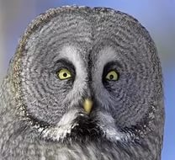
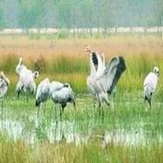

Slide 19
На территории заказников успешно проведена работа по восстановлению и разведению речных бобров, сибирских косуль, диких кабанов. Кроме того успешно переселены и акклиматизированы ондатра, американская норка, пятнистый олень, соболь.

Slide 20
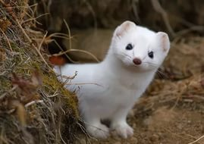
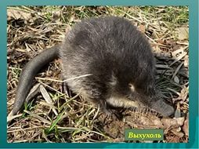
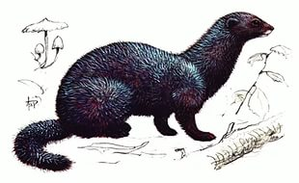
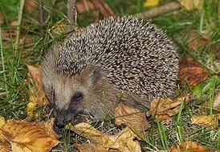

Slide 21
Памятники природы:
Это отдельные природные объекты: пещеры, болота, сосновые боры, вековые деревья, редкие экземпляры флоры, горные массивы. Впервые этот термин ввел знаменитый географ А. А. Гумбольдт.
На Урале 600 уникальных объектов природы, 276 из которых получили статус памятников природы. Это 15 лесопарков, Сад лечебных культур Л.И. Вигорова, участки целинных степей, кедровники очень старые ( им 160 лет), Куликовское болото, двухсотлетняя лиственница и другие.

Slide 22
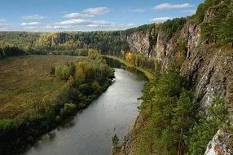

Slide 23
В Екатеринбурге есть свой Ботанический сад, который основан в 1940 году. В 1944 году был создан Институт биологии Уральского филиала Академии Наук. 1февраля 1945 года Ботанический сад передали Институту как базу для научных исследований.

Slide 24
В Ботаническом саду созданы:
Коллекция тропических и субтропических растений.
Декоративных дикорастущих травянистых многолетников и кустарников.
Лекарственных и пряно – ароматических растений.
Коллекция реликтов и эндемиков Урала.
Редких и исчезающих растений флоры региона.

Slide 25
На Урале явно ощущается потребность в создании национальных парков, где бы решалась проблема охраны участков природы и задачи экологического образования населения, а также проблема туризма и здоровьесбережения.

Slide 26
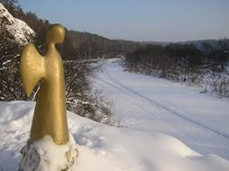
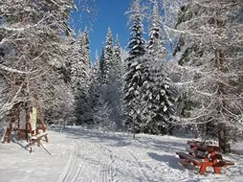
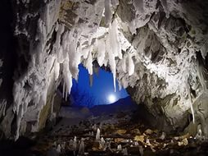
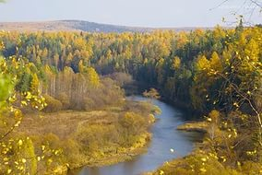
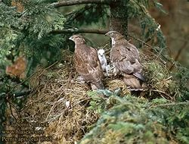

Slide 27
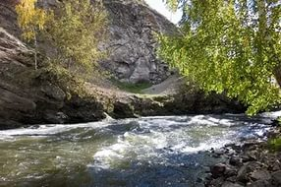

Slide 28
Со словом « Урал» прежде всего связывают представление о древних горах, сказочных богатствах недр и могучих промышленных гигантах. Но ведь Урал это необозримые пространства лесов, где обитают разные виды диких животных.

Slide 29
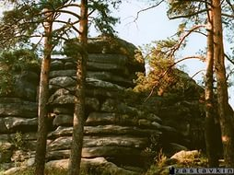

Slide 30
Мир зверей:
На Урале встречаются 6 отрядов млекопитающих.
Насекомоядные: кроты, землеройки, ежи, кутора, выхухоль.
Рукокрылые: 8 видов летучих мышей.
Грызуны: 40 видов( 46% от общего числа зверей) из 7 семейств , это белки, бобры, мышевидные, хомяки, сони, тушканчики и другие.
Зайцеобразные: заяц беляк и русак, пищуха.
Копытные: лоси, косули, северный олень, дикий кабан.
Хищные: 4 семейства – куньи, волчьи, медвежьи, кошачьи.

Slide 31
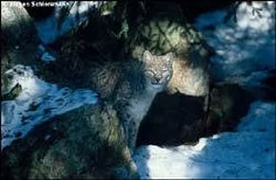
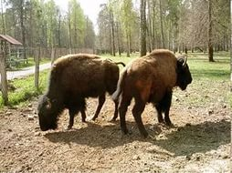
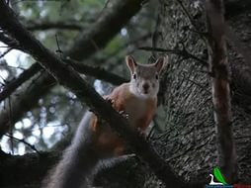

Slide 32
Орнитофауна Среднего Урала:
На Урале нет ни одного эндемичного вида птиц.
Европейские виды: пеночка - трещетка, обыкновенная лазоревка, юла, пеночка - таловка.
Азиатские виды: овсянка-дубровник, овсянка- крошка, пятнистый конёк.
Уральские подвиды: глухарь, черноголовая завирушка, уральская неясыть.
Таежные виды: дятлы, кедровка, кукша ,дрозды, юрок, рябчик, клесты, щеглы.
Виды открытых пространств: перепел, куропатка, пустельга, ласточки, жаворонки, чибис.

Slide 33
Около водная фауна:
На Урале много рек, прудов, водохранилищ и болот.
Богатство фауны: дикие утки, поганки, чайки, крачки, кулики, выпь, погоныши, поручейники, чирки, крохали, гоголь, перевозчик и другие.

Slide 34
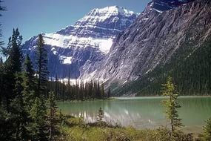

Slide 35
Птицы культурных ландшафтов:
Это, в основном, птицы семейства врановых.
Вороны, галки, сороки, грачи, воробьи, голуби, скворцы, синицы, трясогузки.
Но в голодные зимы прилетают к нам ближе снегири, свиристели, совы и некоторые хищные птицы.
Зимующих птиц около 60 видов, 30 видов кочующих птиц, всего гнездится на Среднем Урале около 220 видов.

Slide 36
РЫБЫ УРАЛЬСКИХ ВОДОЕМОВ:
Речные рыбы: хариус, гольян, жерех, подуст, пескарь, плотва, елец, язь, лещ, щука, окунь, ерш, налим, голавль, уклейка.
Прудовые рыбы: линь, карась, окунь, карп.
Разводят ценных лососевых рыб: таймань, нельма, тугун, сиг .
Рыбные запасы области страдают от браконьерства, рыбу массово уничтожают варварскими способами вылова.

Slide 37
Животные – переселенцы:
ПЕРЕСЕЛЯТЬ ЖИВОТНЫХ НАЧАЛИ В НАЧАЛЕ 20 ВЕКА.
Часть завезенных и выпущенных животных здесь раньше никогда не встречались : ондатра, американская норка, енотовидная собака, алтайский сурок ,кабарга, пятнистый олень.
Другие виды некогда раньше обитали на Урале, но исчезли с его территории в недавнем прошлом: выхухоль, марал, бобр.
Не все гости одинаково прижились в наших условиях, лучше других акклиматизировались ондатра, американская норка, бобр, выхухоль.

Slide 38
Насекомые Урала:
В Свердловской области 20 000 видов насекомых.
5 отрядов: жуки, бабочки, двукрылые, перепончатокрылые, равнокрылые.
Широко распространенные виды: бабочка - махаон, крапивница, семиточечная коровка, комар – долгоножка, муха – журчалка, домовая муха, колорадский жук, бабочка - белянка, жужелица – красотел.
Отсутсвуют эндемичные виды.

Slide 39
«Между Европой и Сибирью находятся горы, называемые Камень… На этом Камне растут разные деревья… в них много зверей… С этого Камня стекает много рек… Вода прозрачная, твердые скалы, в реках много рыбы… очень красивая земля». (С.Есипов. 1636 год).

Slide 40
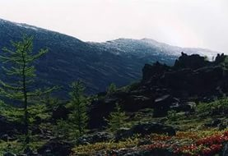
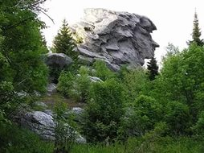
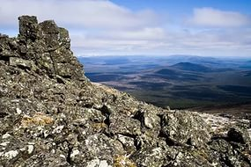
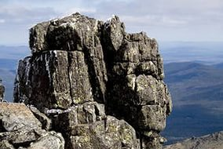
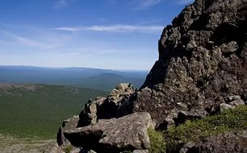

Slide 41
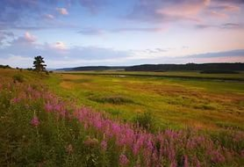
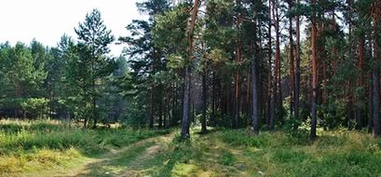
Прочитайте книгу «Региональная экология». Авторы: В.Н. Большаков, В.С.Безель, Г.И. Таршис, Л.Г.Таршис.

Slide 42
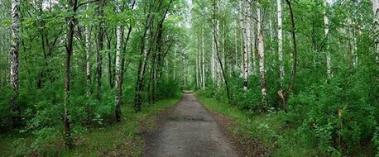
Учитель биологии Яналина Н.П. МКОУ « Малотавринская СОШ».

